Slide 1


KaposTransit
Google
Google-keresés
Jó napom van
Készítette: Bogdán László

Slide 2


Google
KaposTransit
Összes Képek Videók Termékek Termékwebhelyek Hírek Könyvek Egyebek Eszközök
http://localhost/kkzrt/index.php
KaposTransit
https://api.menetbrand.com/last/swagger/
Támogatás
https://localhost/kkzrt/test
Teszt
http://localhost:3000/api-docs
backend

Slide 3
KAPOSTRANSIT
KAPOSTRANSIT
Hírek, közlemények
Kategorizálás főbb vonalak szerint Következő indulás kijelzése PDF menetrend integráció
Google Maps API integráció Összes megálló vizualizáció Interaktív megállókereső

Slide 4
Google
KaposTransit
Összes Képek Videók Termékek Termékwebhelyek Hírek Könyvek Egyebek Eszközök
http://localhost/kkzrt/index.php
KaposTransit
https://api.menetbrand.com/last/swagger/
Támogatás
https://localhost/kkzrt/test
Teszt
http://localhost:3000/api-docs
backend

Slide 5
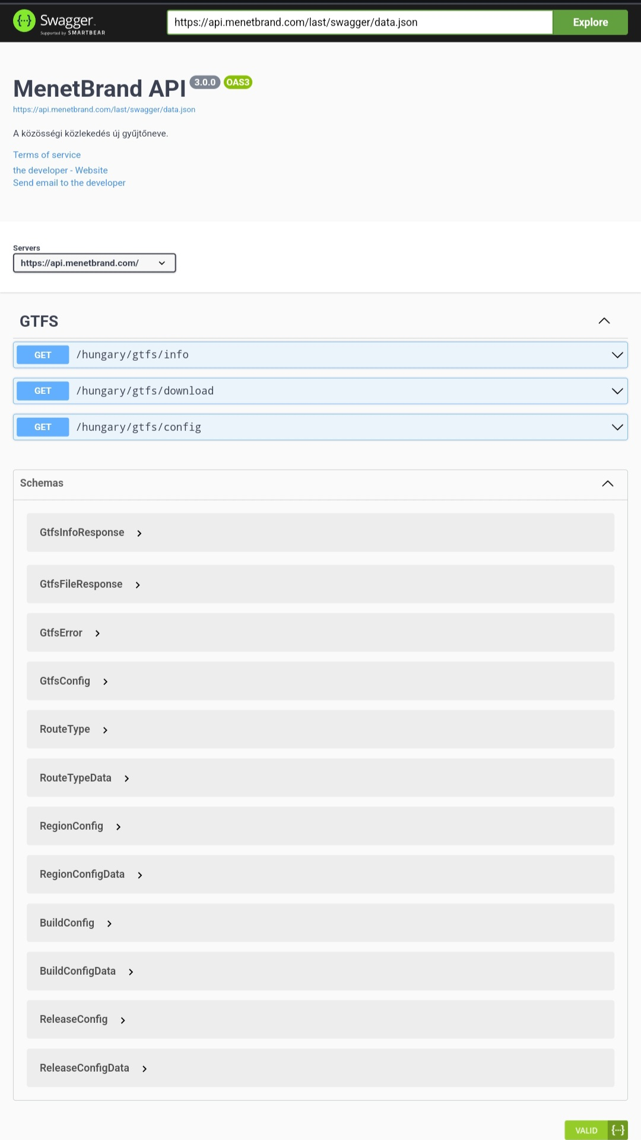
https://www.barnamedveinfo.com
Támogatás
Adatstrutúra
Szakmai támogatónk: MenetBrand
API alapú menetrend szolgáltatás Szakmai mentorálás Rendszertámogatás és infrastruktúra
JSON alapú adatkezelés MÁV architektúra adaptálás Dinamikus menetrend frissítés

Slide 6
Google
KaposTransit
Összes Képek Videók Termékek Termékwebhelyek Hírek Könyvek Egyebek Eszközök
http://localhost/kkzrt/index.php
KaposTransit
https://api.menetbrand.com/last/swagger/
Támogatás
https://localhost/kkzrt/test
Teszt
http://localhost:3000/api-docs
backend

Slide 7
Teszt
Teszt
JavaScript alapú frontend Megállók keresőrendszere Útvonal optimalizálás
Excel alapú tesztdokumentáció Teszt mappa struktúra API végpontok ellenőrzése

Slide 8
Google
KaposTransit
Összes Képek Videók Termékek Termékwebhelyek Hírek Könyvek Egyebek Eszközök
http://localhost/kkzrt/index.php
KaposTransit
https://api.menetbrand.com/last/swagger/
Támogatás
https://localhost/kkzrt/test
Teszt
http://localhost:3000/api-docs
backend

Slide 9
Backend
Node.js szerver (localhost:3000) Admin panel végpont
Swagger dokumentáció

Slide 10
Google
KaposTransit
Összes Képek Videók Termékek Termékwebhelyek Hírek Könyvek Egyebek Eszközök
http://localhost/kkzrt/index.php
KaposTransit
https://api.menetbrand.com/last/swagger/
Támogatás
https://localhost/kkzrt/test
Teszt
http://localhost:3000/api-docs
backend

Slide 11
Google
KaposTransit
Összes Képek Videók Termékek Termékwebhelyek Hírek Könyvek Egyebek Eszközök
https://localhost/kkzrt/test
Teszt
http://localhost:3000/api-docs
backend
http://github.com
Team Development
http:/future.com
Future Development

Slide 12
Team Development
GitHub repository Team collaboration Code sharing

Slide 13
Google
KaposTransit
Összes Képek Videók Termékek Termékwebhelyek Hírek Könyvek Egyebek Eszközök
https://localhost/kkzrt/test
Teszt
http://localhost:3000/api-docs
backend
http://github.com
Team Development
http:/future.com
Future Development

Slide 14
Future
Development
Online ticket system with personal profiles
Real-time tracking Mobile application Service expansion

Slide 15
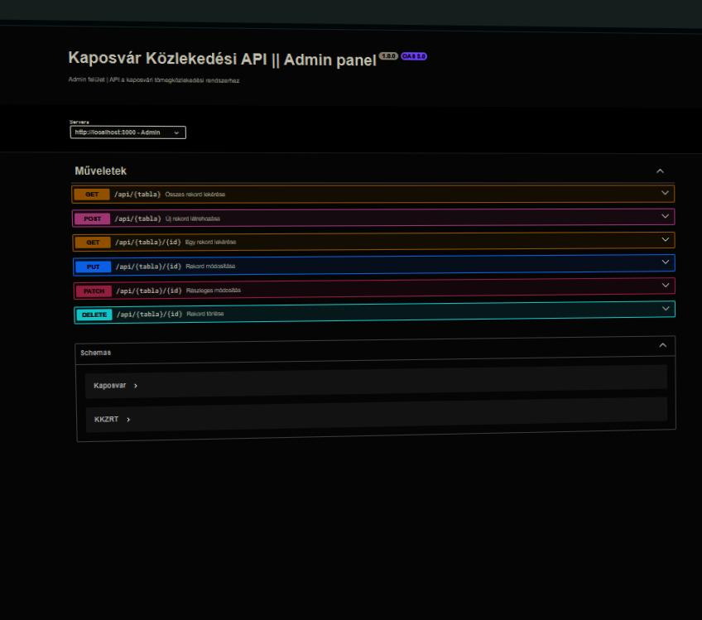

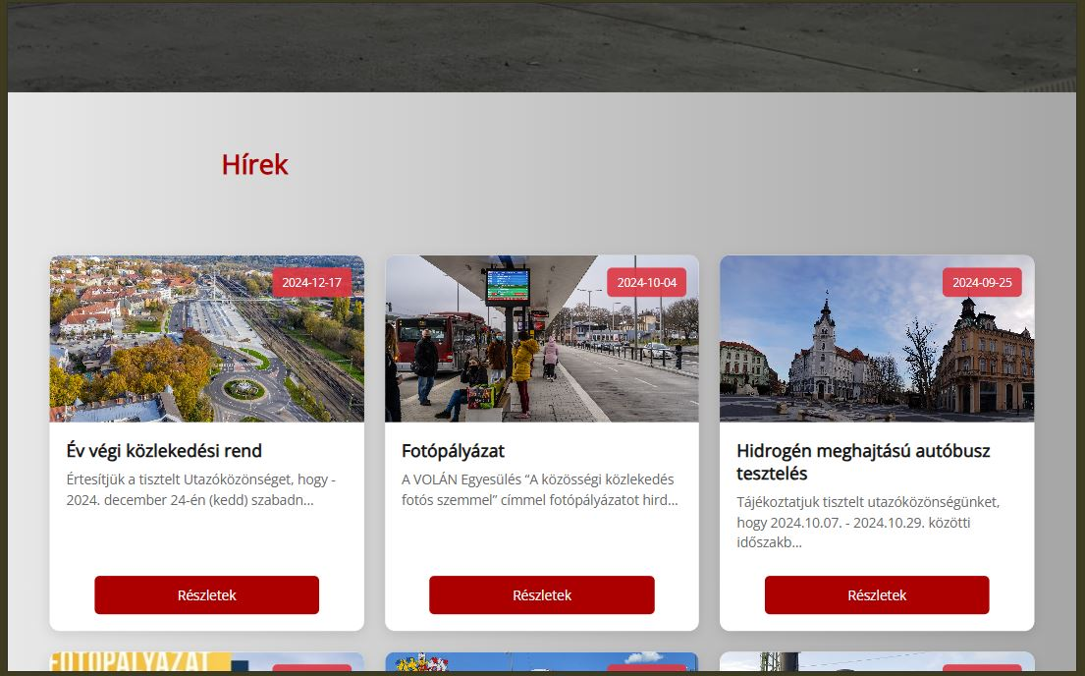
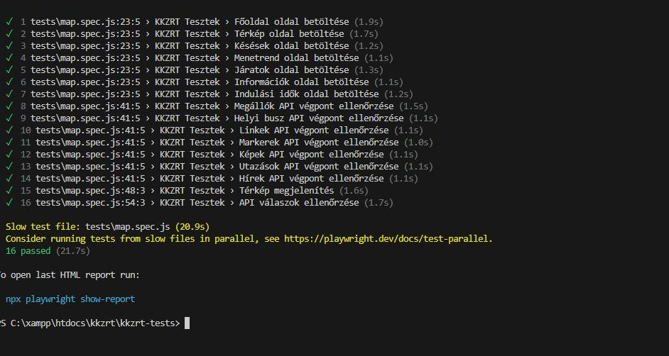
Google
KaposTransit
Összes Képek Videók Termékek Termékwebhelyek Hírek Könyvek Egyebek Eszközök

Slide 16
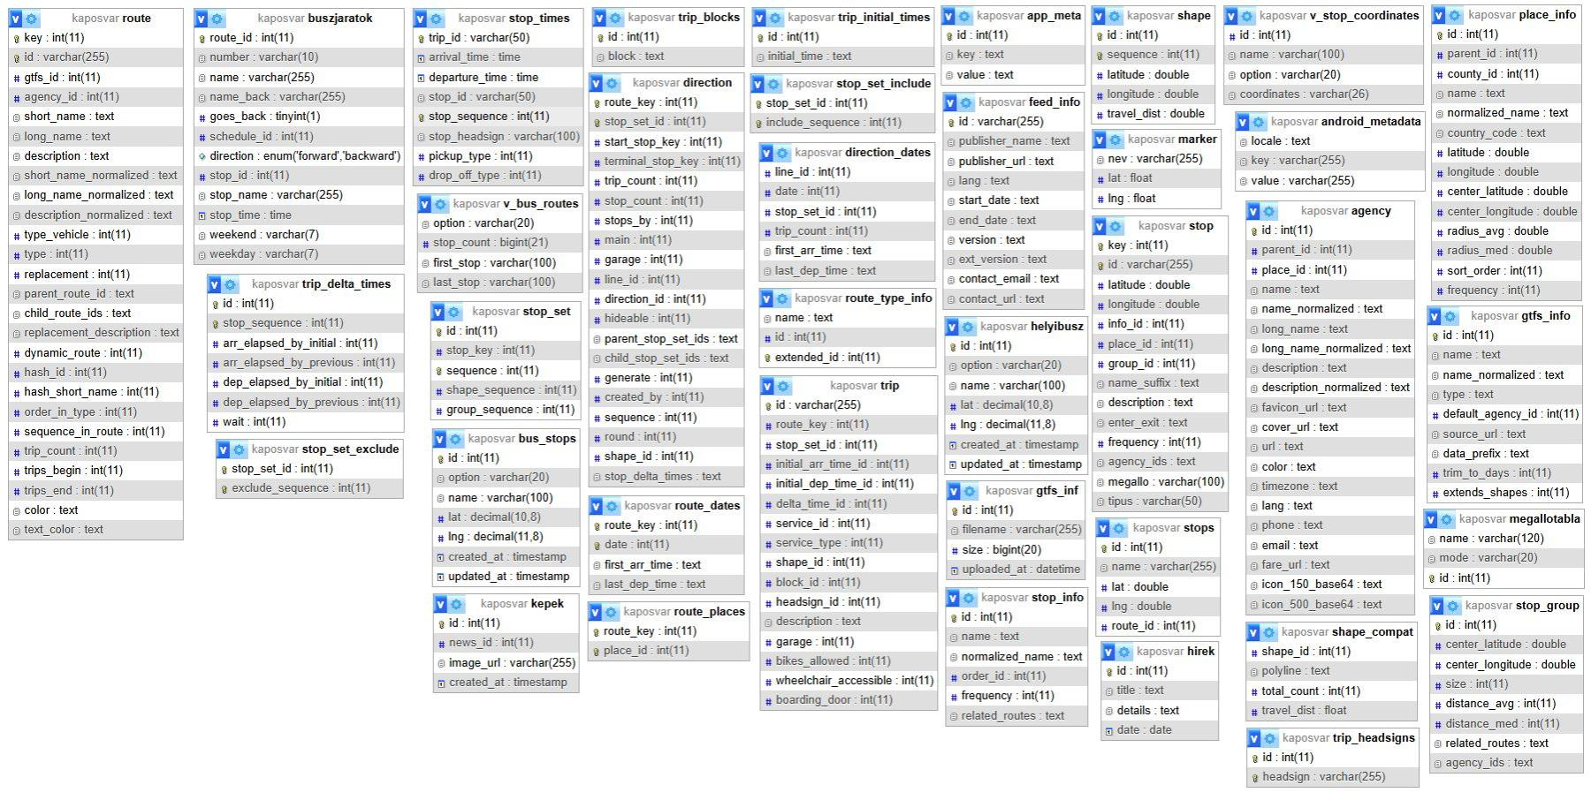
Google
KaposTransit
Összes Képek Videók Termékek Termékwebhelyek Hírek Könyvek Egyebek Eszközök

Slide 17
Google
KaposTransit
Összes Képek Videók Termékek Termékwebhelyek Hírek Könyvek Egyebek Eszközök
https://youtube.com/shorts/BDXfke_txlc?si=Voyi5oNP0Q5yg5tm

Slide 18
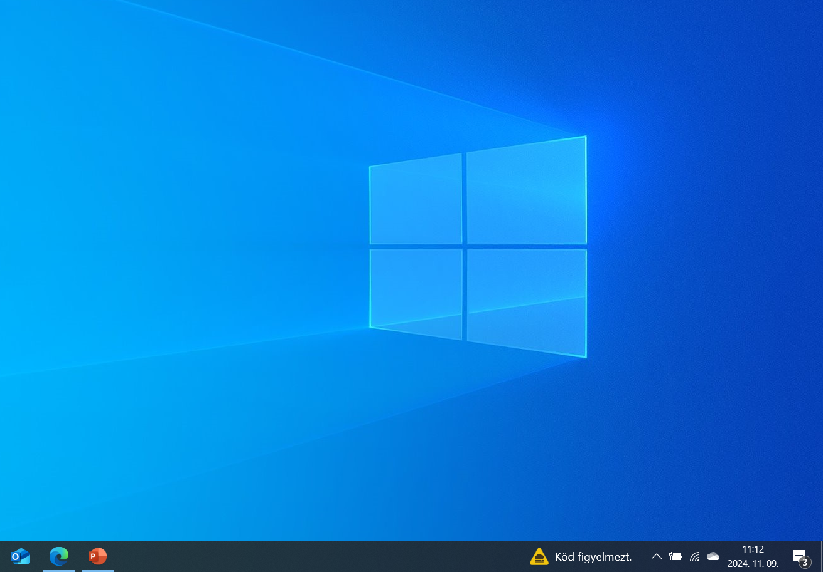



Google Chrome
Névtelen-jegyzettömb
Köszönöm figyelmet!
Fájl Szerkesztés Formátum Nézet Súgó
Jegyzettömb

